Slide 1


El Mapa de Hábitats de Aragón
Seminario “Cartografía de los Hábitats Españoles”
MINISTERIO DE AGRICULTURA Y PESCA, ALIMENTACIÓN Y MEDIO AMBIENTE
Dirección General de Calidad y Evaluación Ambiental y Medio Natural
Madrid, 16-17 de octubre de 2017

Slide 2
Un proyecto de cartografía
actualizada y de detalle
de los hábitats de Aragón
con base en el sistema de clasificación CORINE,
y a disposición pública.

Slide 3
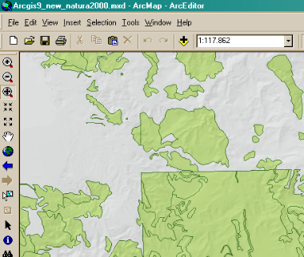
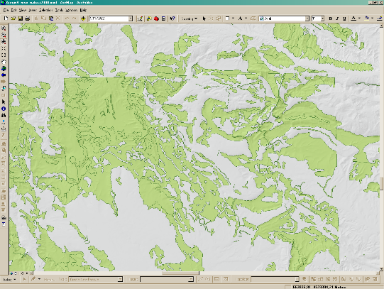
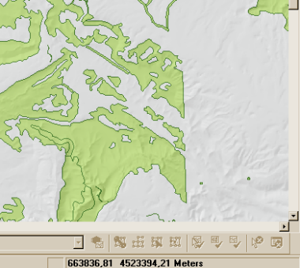
¿POR QUÉ UN MAPA DE HÁBITATS?

Slide 4
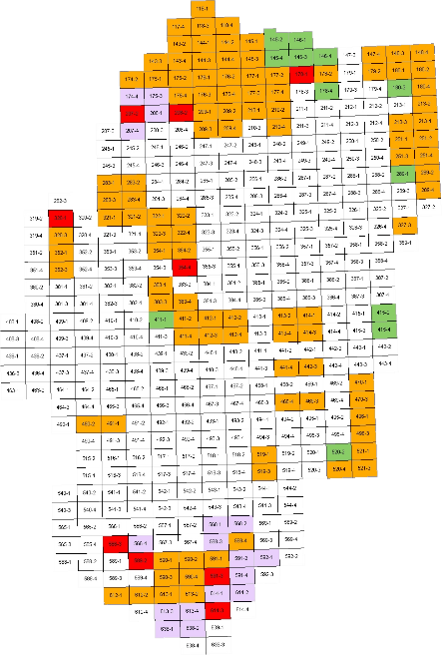
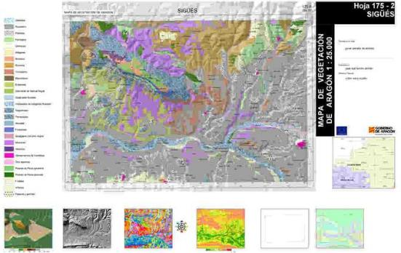
ÁMBITO DE ACTUACIÓN Y ESCALA
Aragón
Escala 1:10.000
30% finalizado

Slide 5
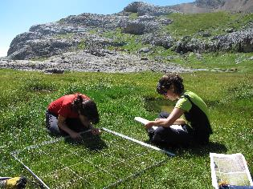
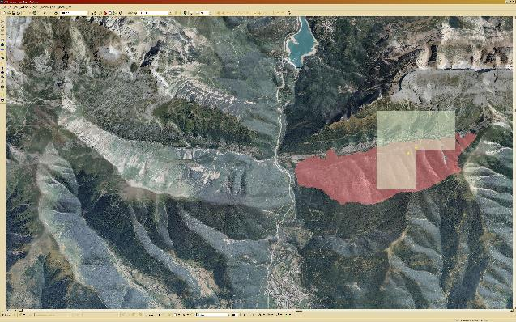
FUENTES UTILIZADAS
PNOA
Se pretende incorporar SIGPAC, SIOSE, MFE
6 jornadas de campo + 15 de gabinete

Slide 6
El equipo técnico del proyecto del Mapa de Hábitat de Aragón está formado por botánicos profesionales especializados en cartografía de la vegetación, tanto consultores independientes como de diversas universidades españolas (Barcelona, Lérida, Pública de Navarra, Valencia): José Manuel Álvarez de la Campa Fayos, José Vicente Andrés Ros, José Luis Benito
Alonso, Jordi Carreras Raurell, Empar Carrillo Ortuño, Josep Antoni Conesa Mor, Carlos Fabregat Llueca, Albert Ferré Codina, Daniel Goñi Martínez, Silvia López-Udias, Arnau Mercadé López, Xavier Monje Vega, Josep Mª. Ninot Sugrañes, Joan Pedrol Solanes, Javier Peralta de Andrés, José Luis Remón Aldabe y Andreu Salvat Saladrigas.

Slide 7
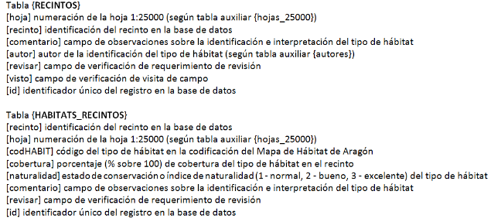
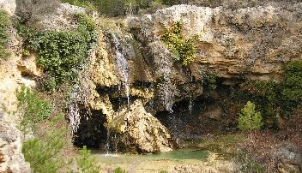
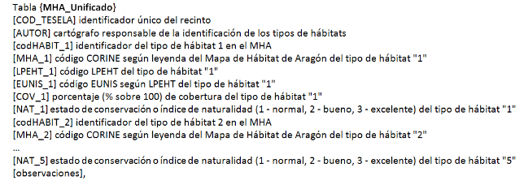
MODELO DE DATOS
Un esquema simple: objeto espacial + base de datos
Un esquema extendido: esquema espacial + atributos

Slide 8
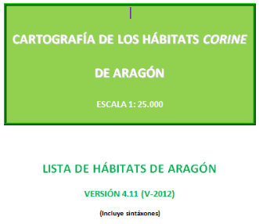
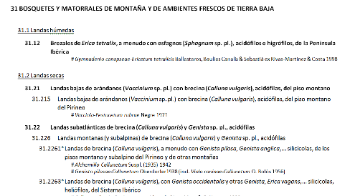
CLASIFICACIÓN UTILIZADA
CORINE-Biotopes de la Unión Europea (Commision of the European Communities 1991)
La LHA incluye 525 unidades tipológicas
366 (70%) coinciden +/- con el manual
131 hábitats añadidos por Cataluña
28 han sido incorporados por nosotros

Slide 9
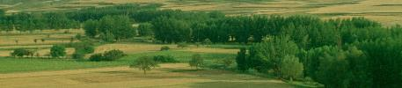
UTILIDAD DEL MHA
Obtener una cobertura de vegetación actual en Aragón
Ley 42/2007. Inventario de Hábitats Terrestres
Usos potenciales
    Diseño de la red Natura 2000 (Lugares de Importancia Comunitaria)
    Gestión de los hábitat de interés comunitario (Zonas de Especial Conservación)
    Seguimiento de los hábitat
    Gestión ambiental, evaluación y restauración de impactos ambientales de proyectos
    Desarrollo de modelos de uso del hábitat por especies
    Contribuir al conocimiento de la biodiversidad
    …………………………

Slide 10

INTEROPERABILIDAD
Pasarela LPEHT
INSPIRE
DISPONIBILIDAD
ACTUALIZACIÓN
COSTE DEL MHA
1.800.000 € (IVA excluido)
FUTURO DEL mapa de hábitats de Aragón

Slide 11
Un sistema de información espacial,
actualizado y de detalle,
sobre los hábitats y la ocupación del suelo en Aragón, con base en el sistema de clasificación CORINE
y otras fuentes,
interoperable
y disponible para todo tipo de usos y usuarios.

Slide 12


… muchas gracias por su atención

Slide 13
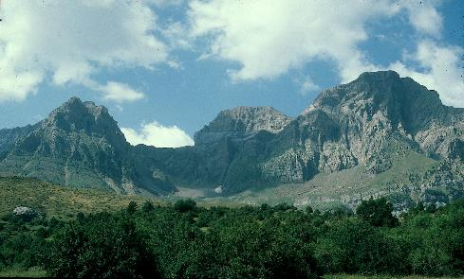
El proyecto del Mapa de Hábitat de Aragón responde a la necesidad de disponer de información sobre el tipo, estado y distribución de las comunidades vegetales en Aragón. Su conocimiento es imprescindible para el estudio de la Biodiversidad y reúne datos básicos para cualquier actuación planificadora o de gestión del territorio.
El proyecto se inició en 2004 con la decisión de adoptar CORINE Biotopes como sistema de clasificación y definición de la leyenda que conforma la Lista de Hábitat de Aragón. Afortunadamente se contó con la experiencia del Mapa de Hábitat de Catalunya y otros estudios de la vegetación en Francia y también en Aragón, auque de ámbito muy reducido.
Los trabajos del MHA están estrechamente vinculados con la elaboración del Inventario Nacional de Hábitat Terrestres España, elemento que forma parte del Inventario Nacional de Patrimonio Natural y Biodiversidad, instrumento de la Ley 42/2007 del Patrimonio Natural y Biodiversidad y reglamentado por el Real Decreto 556/2011, de 20 de abril, para el desarrollo del Inventario Español del Patrimonio Natural y la Biodiversidad.

Slide 14
CARACTERÍSTICAS TÉCNICAS
Área mínima 5.000 m²
Coherencia topológica y semántica:
Los recintos no se solapan
No existen huecos entre los recintos
Los recintos adquieren un código único
Todos los recintos tienen información.
Sistema de referencia:
Datum horizontal: ETRS89
Datum vertical: NMMA
Elipsoide: WGS84
Sistema de proyección: UTM (Universal Transversa Mercator), huso 30, zona N
Precisión y escala: 1:10.000
Tipo de datos: Los recintos de cartografiarán como polígonos: objetos bidimensionales que representan áreas limitadas.
Metadatos: NEM v1.0, ISO 19115

